Slide 1
Amerikanische Rebzikade und Kirschessigfliege in NÖ
Daniel C. G. Hugl
8. März 2021

Slide 2
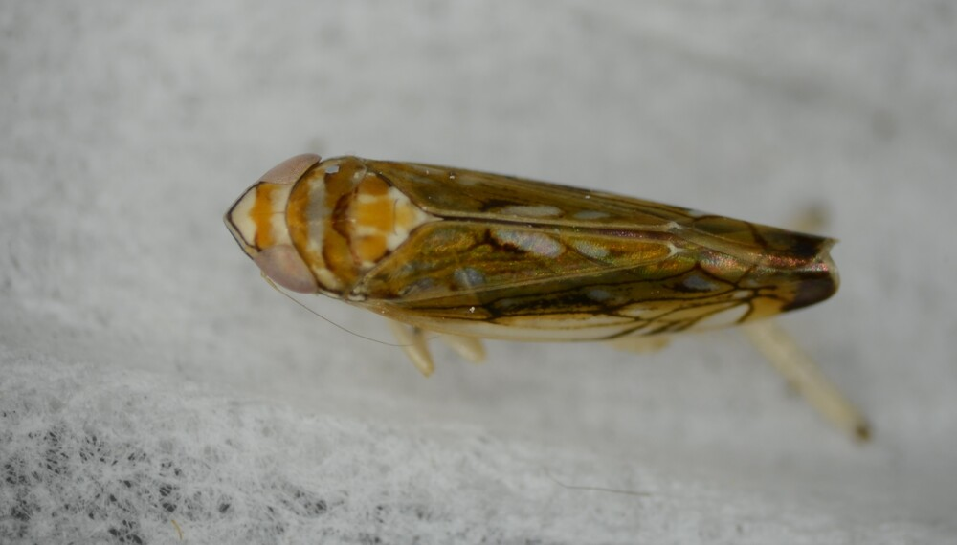
Amerikanische Rebzikade
© AGES/K. Kolkmann

Slide 3
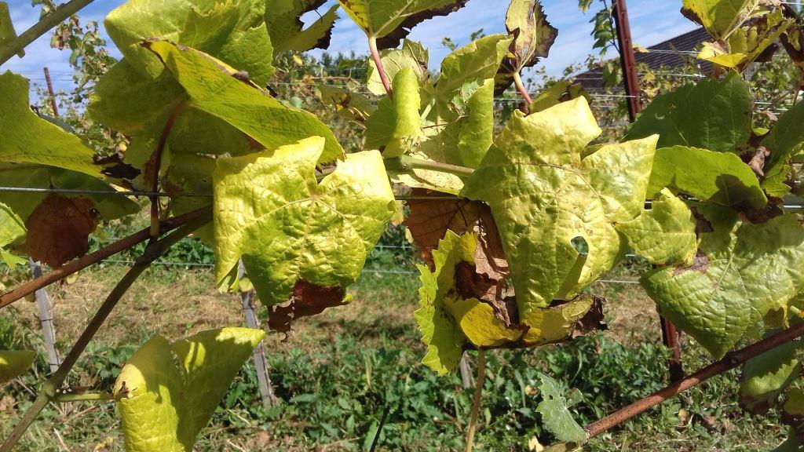
Verbreitung in Europa
  50er in Frankreich entdeckt
  überträgt Flavescence dorée
    Quarantäneschaderreger
    Meldepflichtig (Feuerbrand)
© Josef Klement

Slide 4
Verbreitung in Österreich
NÖ
ARZ: 2015
GFD noch
nicht aufgetreten
Stmk.
ARZ: 2004
GFD: 2009
Bgld.
ARZ: 2009
GFD: 2015

Slide 5
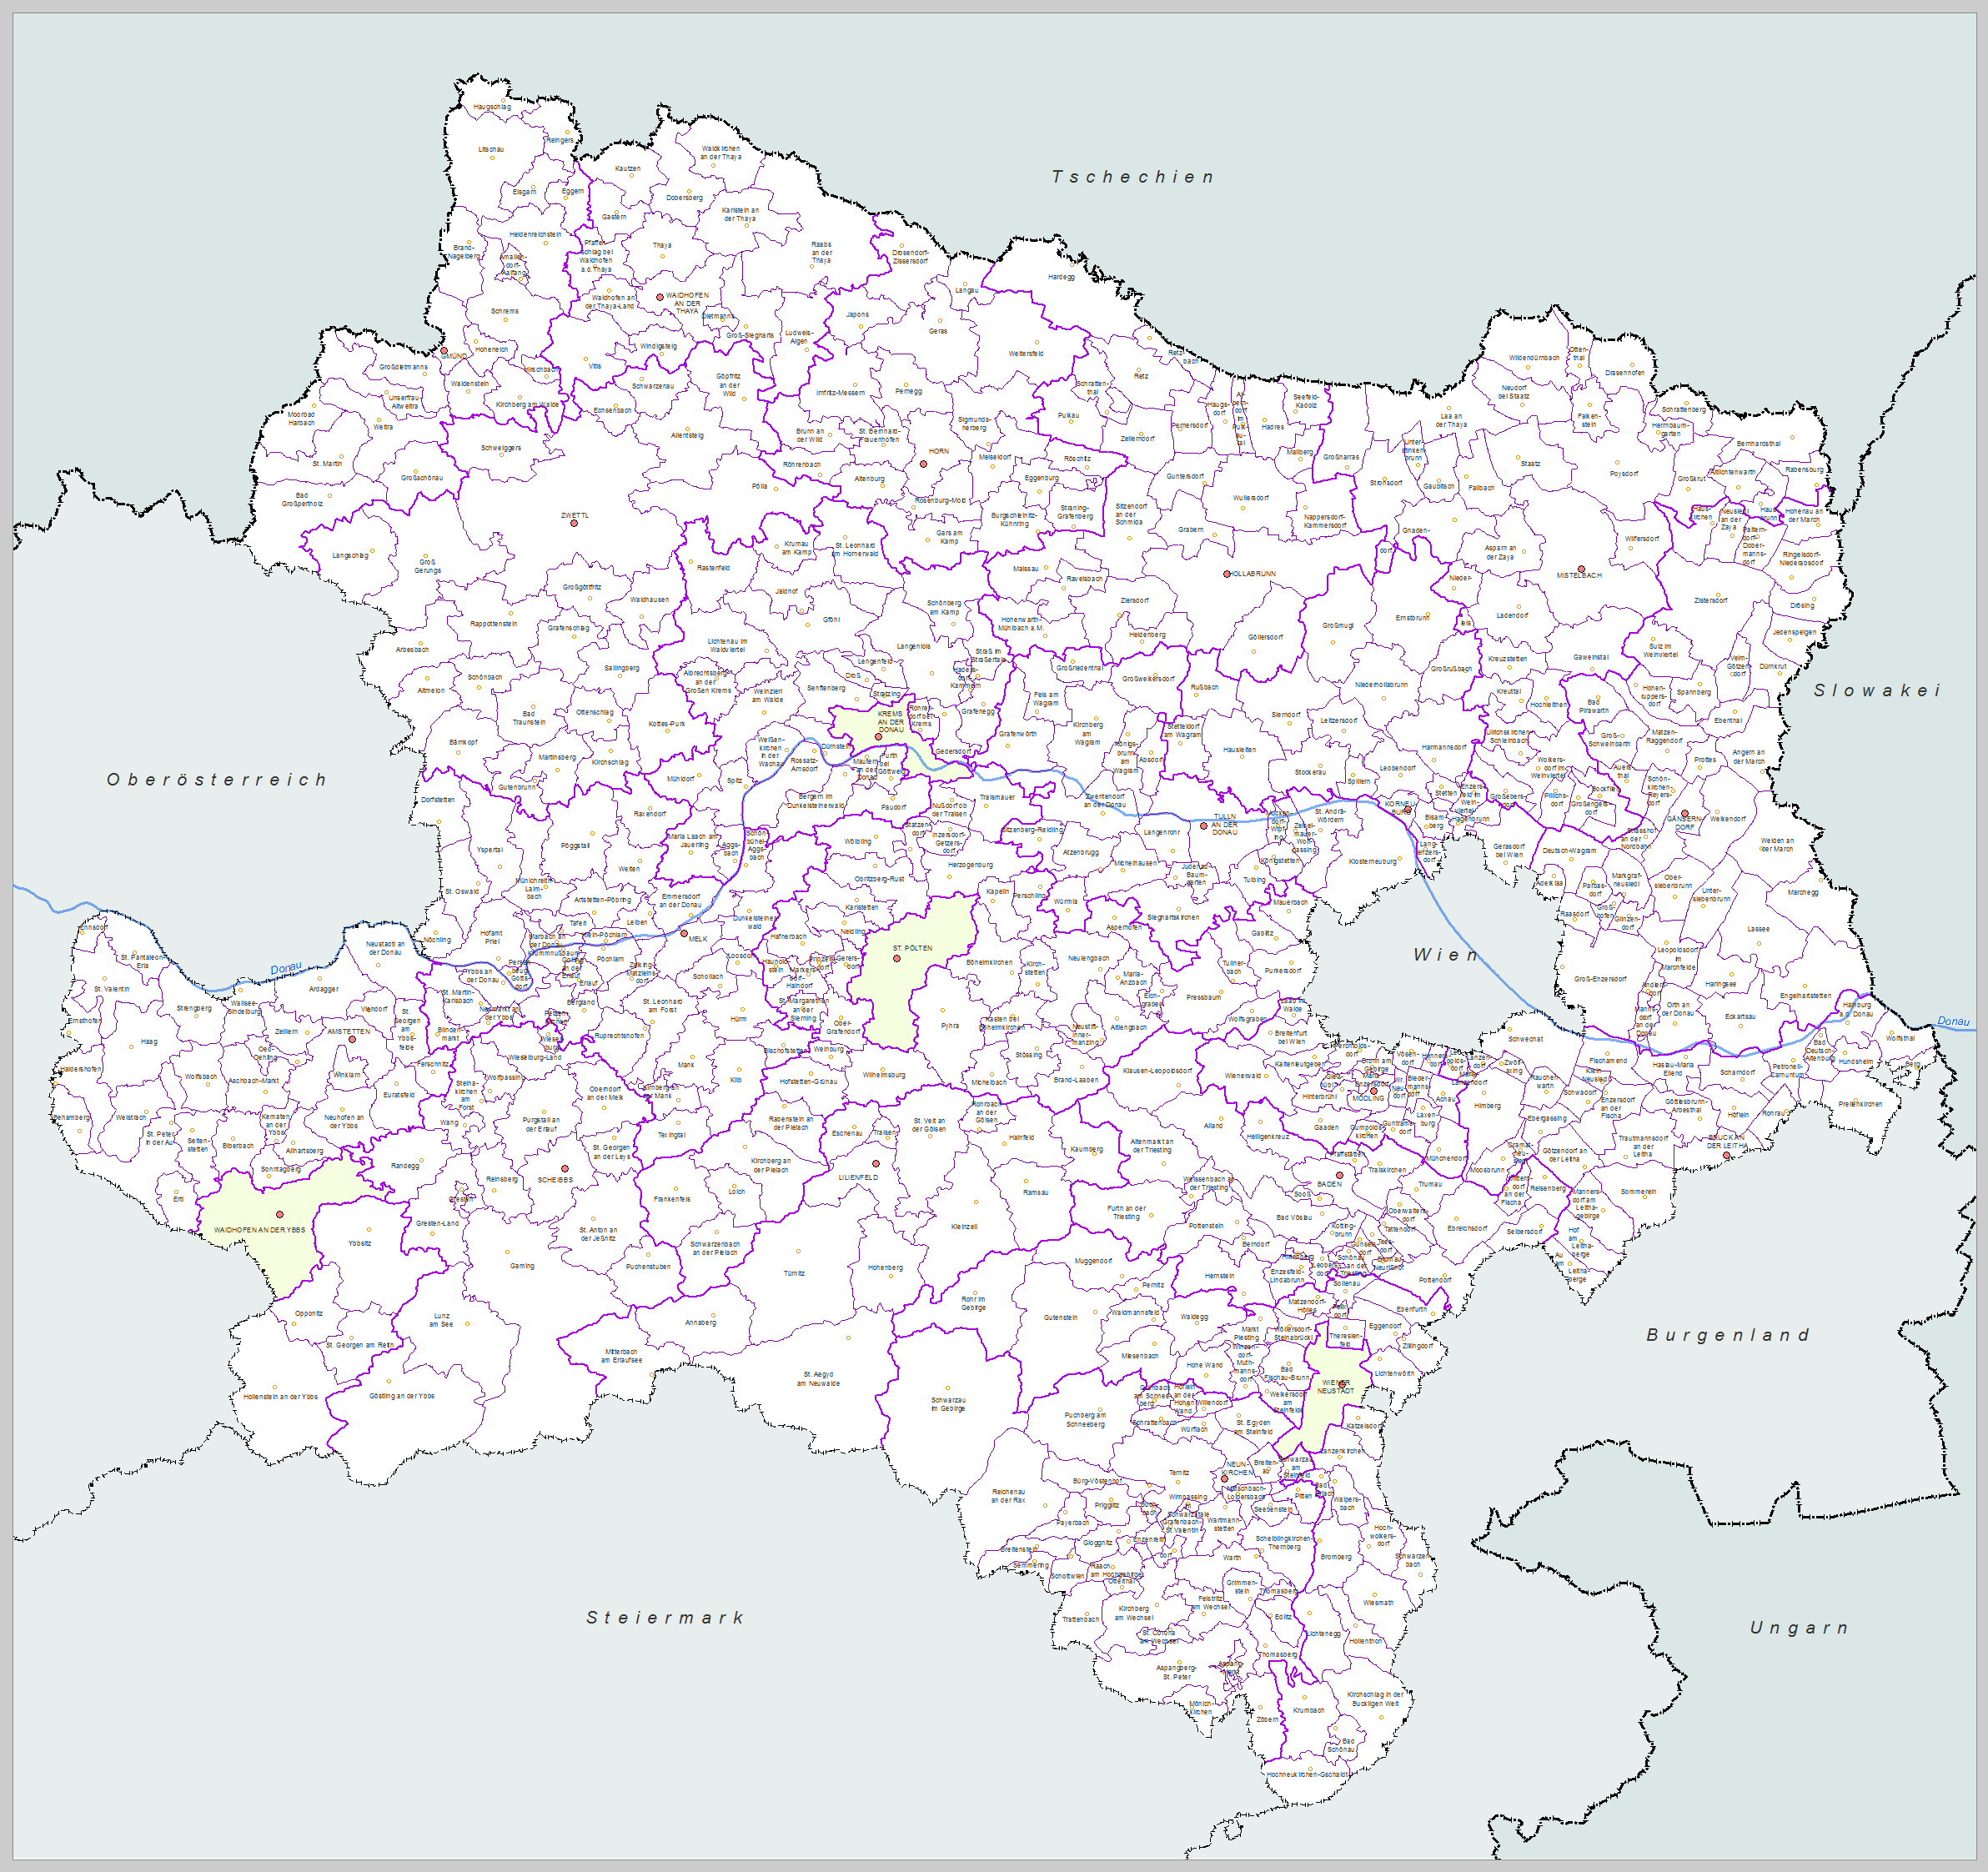
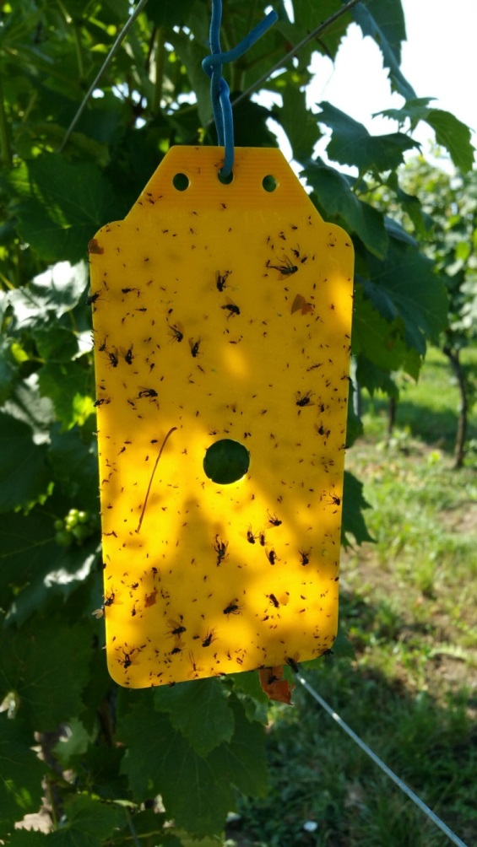
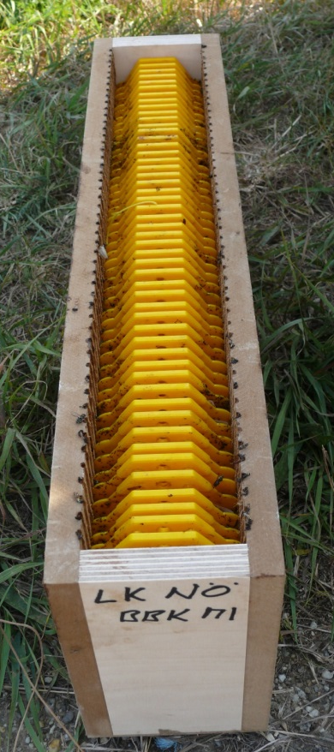
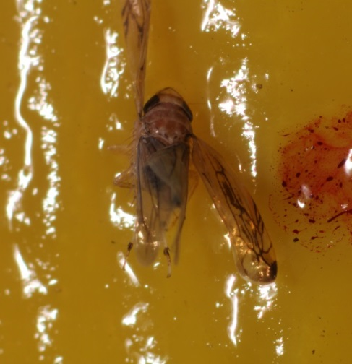
Verbreitung in NÖ
© AGES

Slide 6
Hotspot nördl. Weinviertel
Hotspot Hainburg
2020

Slide 7

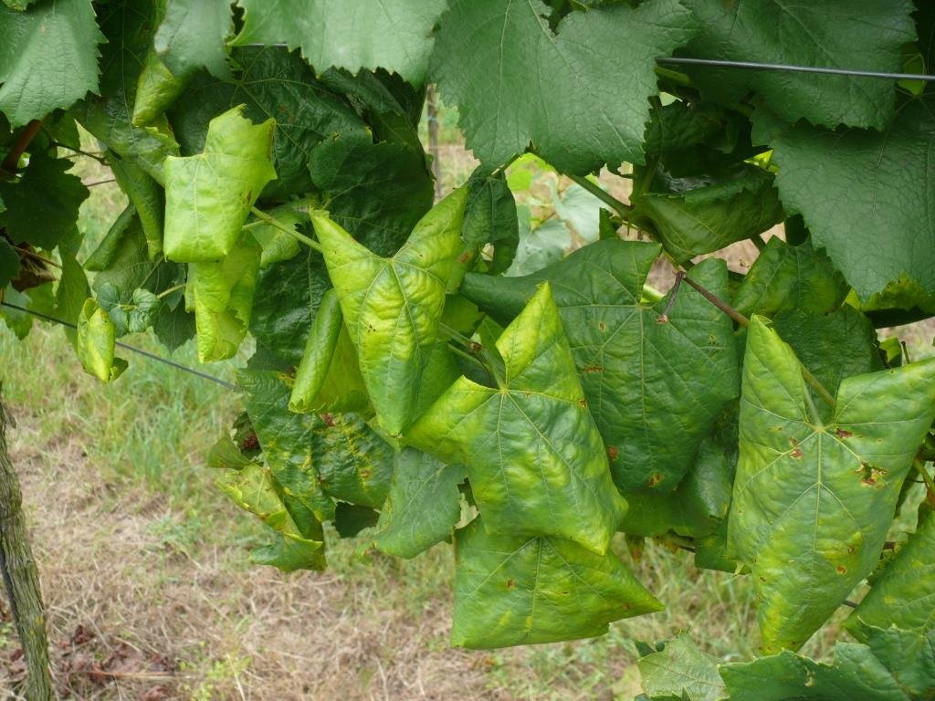
GFD
© Josef Klement
Quarantäneschaderreger
Meldungspflichtig
Rodung symptomtragender Rebstöcke/Weingärten
Stolbur

Slide 8
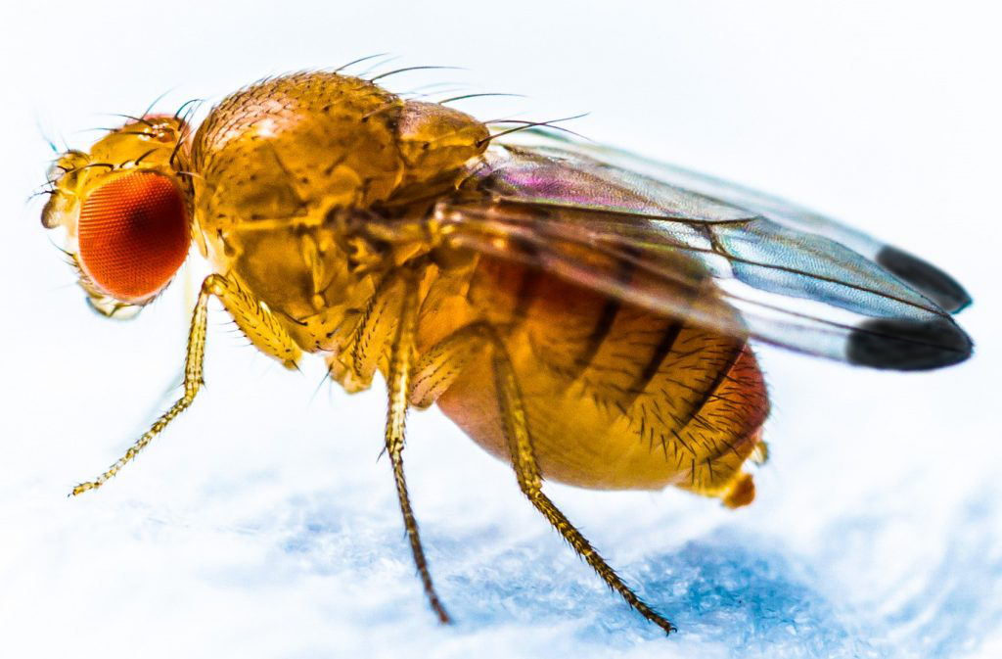
Kirschessigfliege
© www.whailex.com

Slide 9
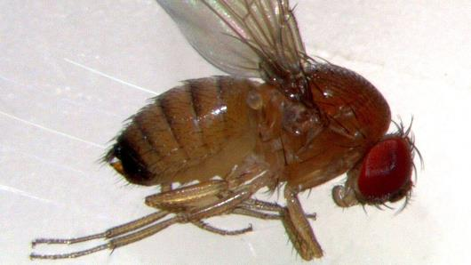
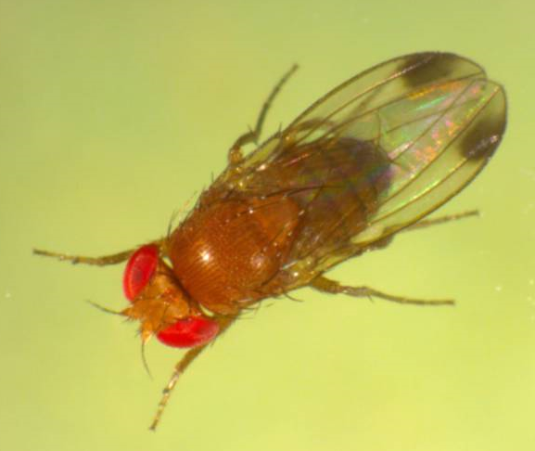
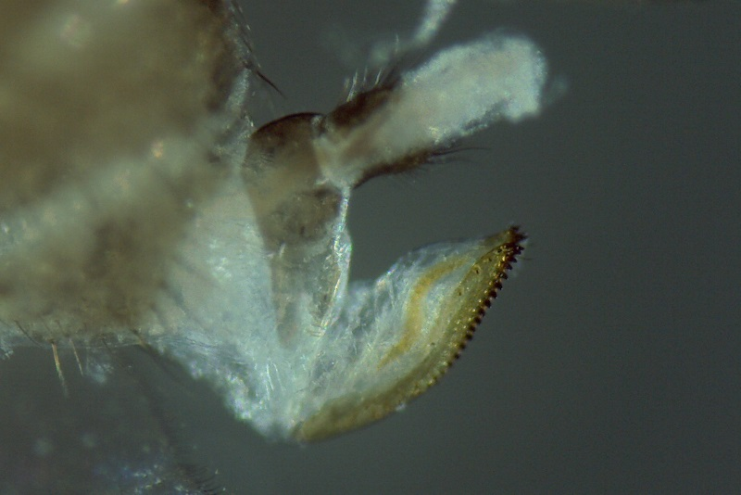
Kirschessigfliege
Quelle: www.swr.de
Quelle: www.oekolandbau.de
Quelle: LWG Bayern

Slide 10
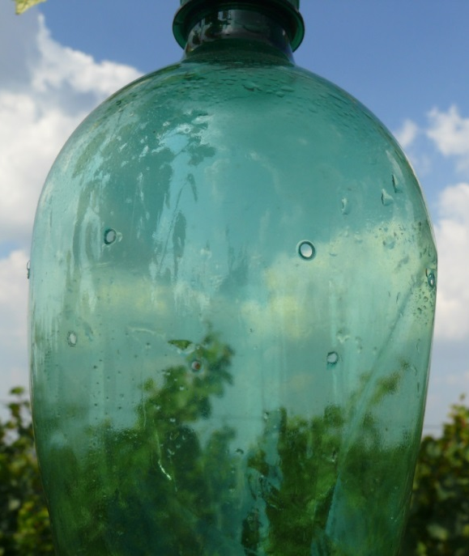
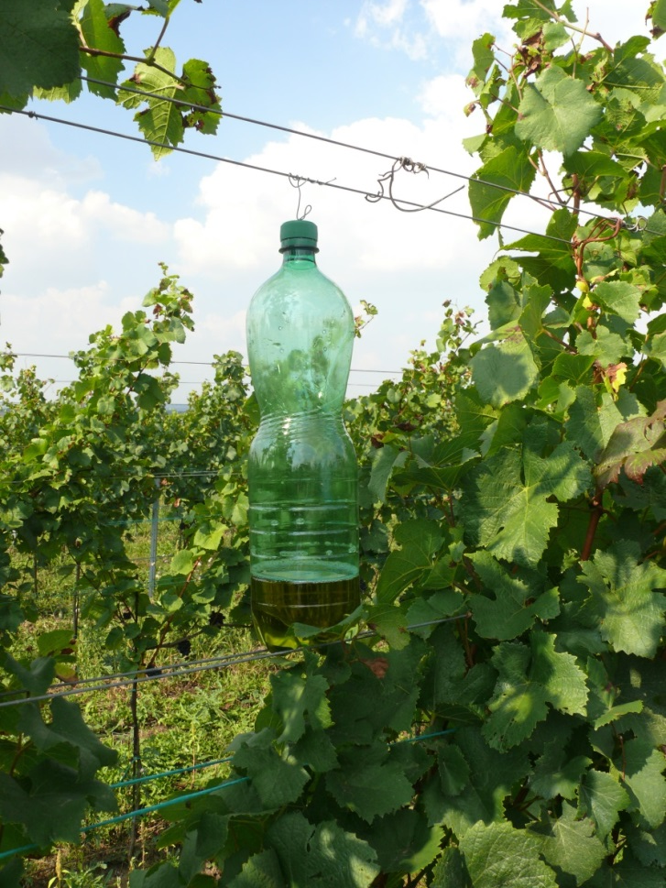
Monitoring mittels Fallen
2019
Ernte
Ernte

Slide 11
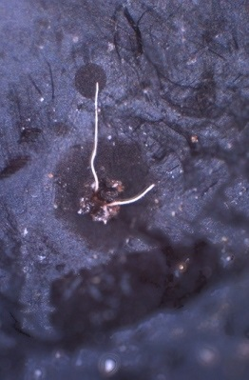
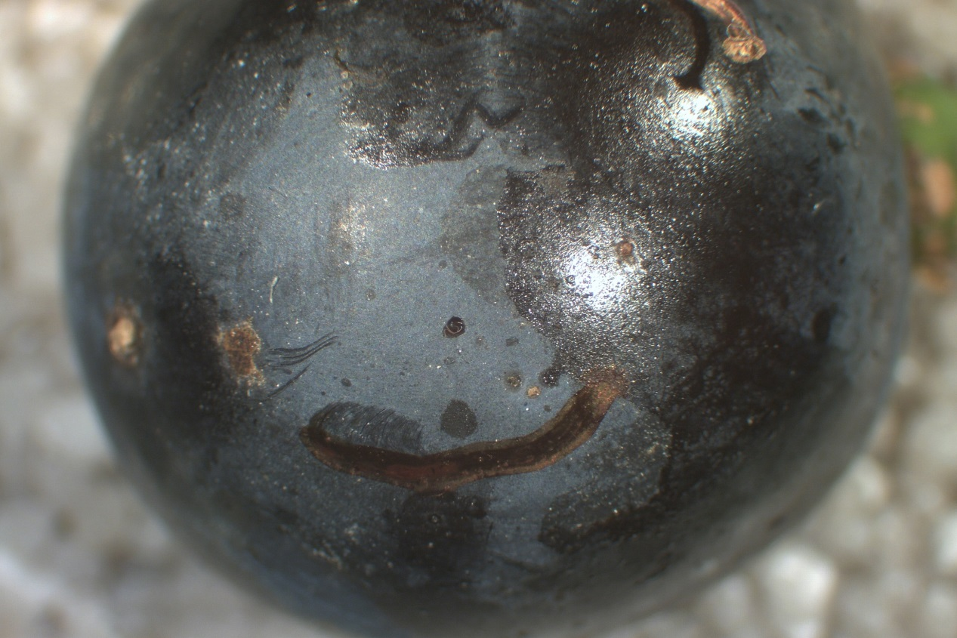
Was uns aber eigentlich interessiert …
Quelle: LWG Bayern
Quelle: LWG Bayern

Slide 12
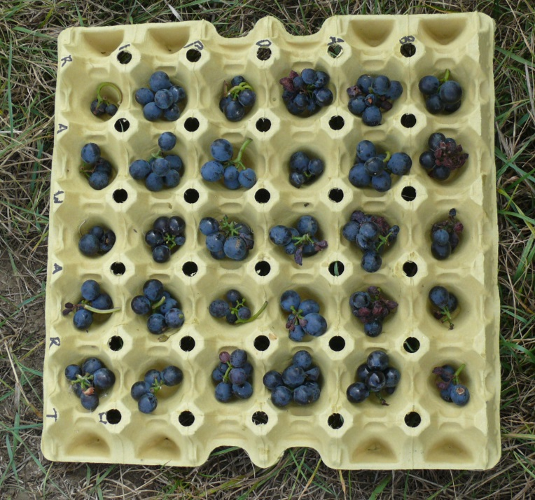
… sind die Eiablagen
1 Tattendorf
1 Bad Pirawarth
2 Schrattenberg
6 Krems
4 Langenlois
7 Schrattenberg
40 Tattendorf (neben Holunder)
16 Langenzersdorf
1 Krems
1 Traiskirchen
1 Schrattenberg
2 Krems
0
2 Schrattenberg
2016
2017
2018
2019
2020

Slide 13

Diesmal digital, beim nächsten Mal wieder analog!!!
© picture alliance/APA/picturedesk.com

